Slide 1

Universidad técnica del
Norte
Instituto de posgrado
Programa de diplomado superior en educación inicial
GUIA DE ACTIVIDADES LUDICAS PARA DESARROLLLAR EL AREA PSICOMOTORA EN NIÑOS-AS DE 4 AÑOS-AS DE EDAD DEL CENTRO DE EDUCACION INICIAL. JUAN MONTALVO DE LA PARROQUIA DE SAN ANTONIO DE IBARRA
autora: verónica Andrade

Slide 2
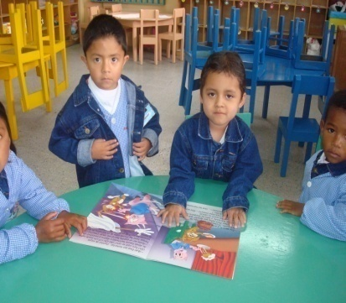
Problema de investigación.
Los primeros años de vida constituyen un periodo de vital importancia para el ser humano, pues la mayor parte de experiencias se las vive en esta etapa.
Los países de América latina y del Caribe incluido el nuestro están experimentando cambios sociales y culturales en beneficio de los mas pequeños.
En noviembre del 2006 se oficializo la consulta sobre el PLAN DECENAL. DEL 2006-AL 2015 , el cual incluye como una se sus políticas al mejoramiento de la calidad de la educación.

Slide 3
PLANTEAMIENTO DEL PROBLEMA
Si empezamos adueñándonos de la institución educativa , podemos darnos cuenta que existe un problema , en las actividades del desarrollo psicomotor en el centro de educación inicial Juan Montalvo ,en donde los niños-as no desarrollan actividades de juego y la recreación logrando un retroceso en su aprendizaje.

Slide 4
JUSTIFICACIÓN
El niño es un individuo en proceso de crecimiento y desarrollo , desde que nace ,es un ser pasivo impulsado por los estímulos del exterior.
La importancia del desarrollo motor en el niño de 4 años, provoca cambios positivos en el desarrollo del niño.
. ¿Por qué voy a investigar ?
Para de esta manera aportar con conocimientos positivos para el desenvolvimiento de la maestra en el aprendizaje.
Aportando una quía con actividades lúdicas que permita tener una base de conocimiento y un material de apoyo para la planificación diaria.
¿Qué voy a investigar?

Slide 5
OBJETIVO GENERAL
“Elaborar una guía sobre actividades lúdicas para trabajar el área psicomotora ,con niños de 4 años de edad del centro de educación inicial, de la escuela Juan Montalvo
OBJETIVOS ESPECÍFICOS
Determinar las actividades lúdicas que utilizan los docentes del centro de desarrollo infantil Juan Montalvo
Seleccionar el contenido científico para fundamentar la construcción de la guía
Definir la estructura metodológica para la guía del desarrollo psicomotor.

Slide 6
MARCO TEÓRICO
Historia de la psicomotricidad.
La psicomotricidad nace en Francia gracias a Soubira ,Mazo, Diamond, la historia se da por el gran deseo de estudiar la significación del cuerpo a lo largo de la significación humana.
La psicomotricidad es el dominio corporal dinámico con capacidad de dominar diferentes partes del cuerpo.

Slide 7
Fundamentos.
Henry Walon
El niño después del juego simbólico ,va camino hacia la formación de las categorías conceptuales de las relaciones lógicas .
El juego es el medio mas adecuado para introducir al niño al mundo de la cultura., la creatividad y el servicio a los demás el conocimiento consigo mismo y a Dios.
Frobel . s
Establece una relación entre el comportamiento del niño y su maduracion .del sistema nervioso.
Piaget
Factores ambientales

Slide 8
¿Que es motricidad?.
es la coordinación del movimiento de todo el cuerpo encaminado a su coordinación motriz tanto gruesa como fina, que ayuda a descubrir movimientos propios de su cuerpo.
NIVELES DE LA PSICOMOTRICIDAD.
MOTRICIDAD GRUESA Y MOTRICIDAD FINA
MOTRICIDAD GRUESA.
.DOMINIO ESTATICO
.DOMINIO CORPORAL.
.LATERALIDAD
LATERALIDAD CORPORAL
EJERCICIOS .
MOTRICIDAD FINA.
Se clasifica en.
Fonética
Facial
Gestual.
“La motricidad fina implica movimientos en el uso de la mano
El niño aprende jugando

Slide 9
Diseño
Es un proyecto factible.
TIPO
I. BIBLIOGRAFICA.
I . DE CAMPO.
METODOLOGÍA

Slide 10
Variables
Variable 1. El desarrollo motor como ente globalizador del cuerpo y la mente como tema fundamental para el desarrollo del niño.-as.
Variable 2. Se enfoca en la solución al problema, elaboración de una guía de actividades lúdicas para desarrollar el área psicomotora.

Slide 11
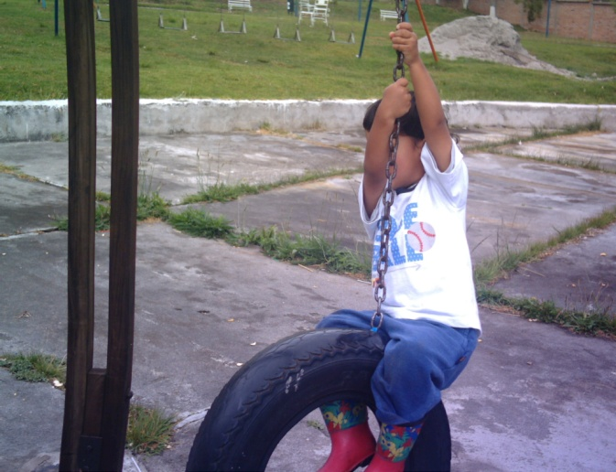
Población y Muestra
100 NIÑOS-AS
NIÑOS DE 4 A 5ª AÑOS DE EDAD

Slide 12
Métodos de Investigación
INDUCTIVO
Partiendo del lugar de los hechos , como punto de partida para la investigación.
DEDUCTIVO.
Partiendo de una fundamentación teórica
ANALITICO Y SISTEMATICO. Partiendo del problema identificado , causa y efectos.

Slide 13
Técnicas de Recolección
De Datos
Técnicas
OBSERVACIÓN
ENCUESTA.
Instrumentos
Encuesta: CUESTIONARIO
GUIA PORTAGE

Slide 14
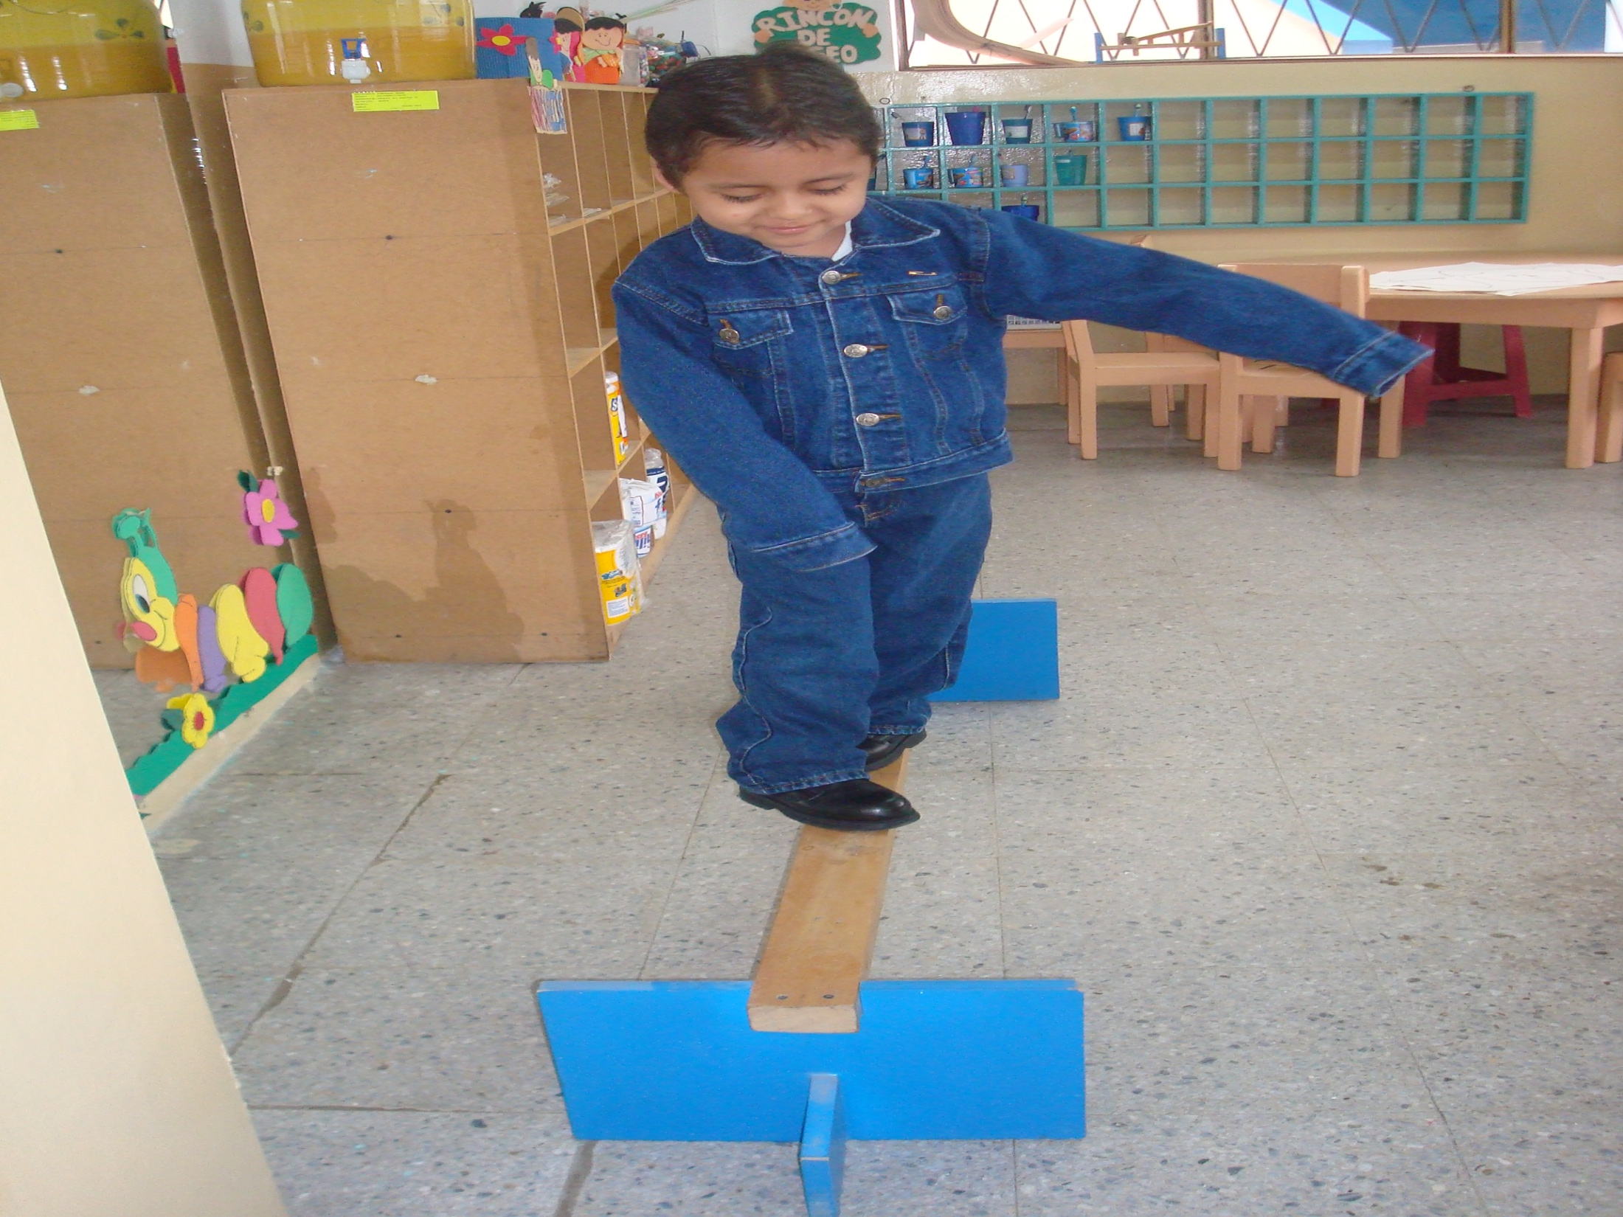
ANALISIS , INTERPRETACION Y DISCUSIÓN DE RESULTADOS.
Para el objeto de la investigación se aplico una encuesta a la muestra de los niños del CENTRO DE EDUCACION INICIAL en estudio y los datos obtenidos fueron trasladados a gráficos estadísticos para su respectivo análisis.

Slide 15
EJEMPLO
Fuente: Encuesta aplicada a estudiantes de la Escuela Juan Montalvo, de educación inicial.
Elaborado por: Verónica Andrade.
La noción de equilibrio en un solo pie podemos darnos cuenta, que los niños el 57% lo intenta pero no cumple el ejercicio solicitado, falta dominación y seguridad al realizar podemos catalogar como en proceso de poder llegar a cumplir la meta

Slide 16
Fuente: Encuesta aplicada a estudiantes de la Escuela Juan Montalvo, de educación inicial.
Elaborado por: Verónica Andrade.
Aquí podemos darnos cuenta que un 93%no lo cumple trata pero no lo manejan por motivo de la situación económica que la mayoría no tiene un triciclo en casa , un número muy menor si lo hacen con seguridad y valentía los otros lo tratan, falta de motivación por parte de la familia.

Slide 17
Fuente: Encuesta aplicada a estudiantes de la Escuela Juan Montalvo, de educación inicial.
Elaborado por: Verónica Andrade.
El 70% no lograr rabotear el espolín con una sola mano, se le dificulta, tal ves es porque no se ha hecho este tipo de ejercicio nunca departe de la maestra y los niños que lo realizan vienen con motivaciones previas desde su familia.

Slide 18
PROPUESTA
GUIA DE ACTIVIDADES LUDICAS PARA DESARROLLAR EL AREA PSICOMOTORA EN NIÑOS-AS DE 4 AÑOS DE EDAD, DIRIGIDO A LAS MAESTRAS DE EDUCACION INICIAL DE LA ESCUELA “JUAN MONTALVO”DE LA PARROQUIA DE SAN ANTONIO DE IBARRA EN EL AÑO LECTIVO 2010-2011.
INTRODUCCION
El DESARROLLO PSICOMOTRIZ DEL NIÑO –ABARCA CASI UN 100% EN SU CRECIMIENTO Y DESARROLLO EVOLUTIVO ,YA QUE ES UNA ACTIVIDAD QUE LLEVA AL PEQUEÑO A CONOCER SU ENTORNO DONDE SE DESARROLLA.
GUIA DE ACTIVIDADES.
CAPITULO I..- ACTIVIDADES LUDICAS PARA DESARROLLAR LA MOTRICIDAD FINA.
CAPITULO II.- ACTIVIDADES LUDICAS PARA DESARROLLAR LA MOTRICIDAD GRUESA.
CAPITULO III.- RONDAS Y CANCIONES PARA TRABAJAR EXPRESION CORPORAL.

Slide 19
CONCLUCIONES.
La aplicación de las encuestas a los 100 niños CDI Juan Montalvo estuvo orientada a indagar sobre las actividades diarias que practicas con los niños y se conoció que no desarrollan actividades iníciales de juego y recreación.
La aplicación de la Guía Portage, permitió medir el nivel de madurez que poseen los niños y niñas de 4 años de edad, con lo que permitió mirar el déficit que tenían en el desarrollo motor grueso debido a que las maestras no aplicaban técnicas adecuadas para este desarrollo .
En un alto porcentaje los niños y niñas presentan un bajo nivel de desarrollo específicamente en área de desarrollo motor grueso esto debido a que la mayor parte del tiempo los niños, realizan actividades ya preestablecidas como si se tratase de unos niños ya escolarizados, debido a que la maestra supo manifestar que si sale al patio los niños grandes los atropellan y el patio no se encuentra en buen estado.

Slide 20
Recomendaciones.
Se recomienda a los organismos competentes en especial a los directivos de la direcciones de educación que gestionen los medios para que este CDI, cuente con profesionales especializados en educación inicial en forma permanente y aportar soluciones para mejorar este panorama emocionales que poseen los niños y niñas e ir desarrollando actividades para la vida brindando una educación de calidad desde edades tempranas conforme lo estipula la Constitución y el Código de la Niñez y la Adolescencia.
Al mirar un alto porcentaje de niños con puntajes no superados en la guía Portage, principalmente en el área de motricidad gruesa, se mira la necesidad imperiosa de incrementar una profesional parvularia, una psicóloga infantil, con una visión, de descubrir nuevas percepciones cada día, mediante la elaboración de planificaciones con contenido pedagógico,
Se recomienda a los directivos de este CDI, iniciar capacitando a todo el personal que labora en especial a las auxiliares depositando conocimientos básicos en lo que concierne a los métodos de enseñanza ya que el desconocimiento de estos métodos de enseñanza es el problema fundamental y además mejor la infraestructura para que los niños cuenten con un espacio adecuado.

Slide 21
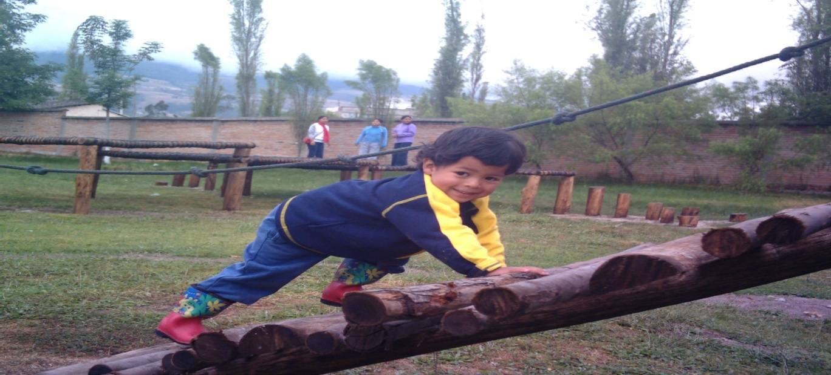
La enseñanza tradicional a través de la observación y la imitación de los modelos de acción que brinda el adulto, evita a los infantes una mejor asimilación. El deseo es romper con estos estereotipos de enseñanza que han estado primando desde hace tiempo remotos y sin embargo se los repita hasta la actualidad.
GRACIAS

